Slide 1

微服务那些事⼉

Slide 2
什么是微服务？
S

Slide 3
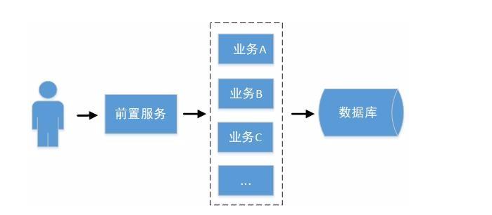

Slide 4
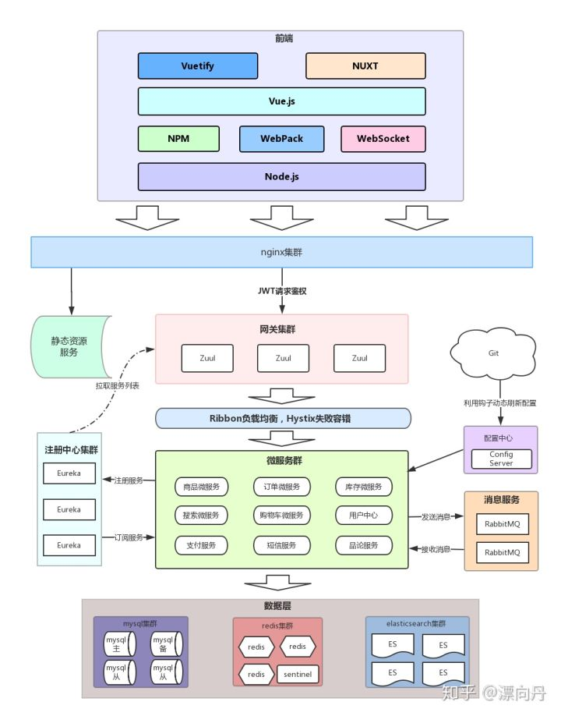

Slide 5
单体架构缺点
难以扩展
复杂性高
代码修改、维护、重构难
伸缩性差
可靠性差

Slide 6
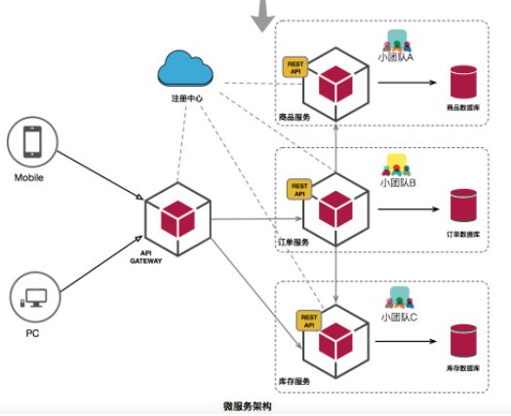
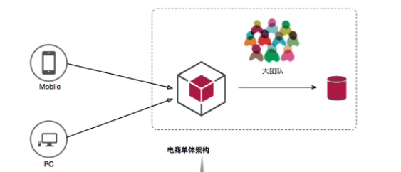
为什么要使用微服务 – 人员解耦

Slide 7
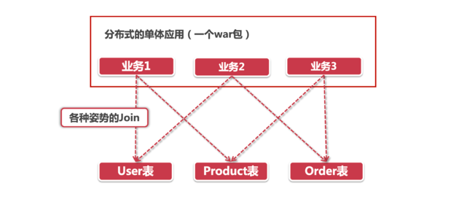
为什么要使用微服务 – 业务/数据 解耦

Slide 8
微服务优点
松耦合，代码结构更加清晰
开发者友好，避免老代码包袱
独立发布、快速迭代
故障隔离
增加重用, 可组合
针对性横向扩展
独立部署
易于开发维护

Slide 9
RPC 协议
rpc over tcp; 强约束
rpc google protocol
buffer apache thrift
协议紧凑, 性能⾼
rpc over http; 不约束
rpc http msgpack
协议冗余, 简单, 自定义开发

Slide 10
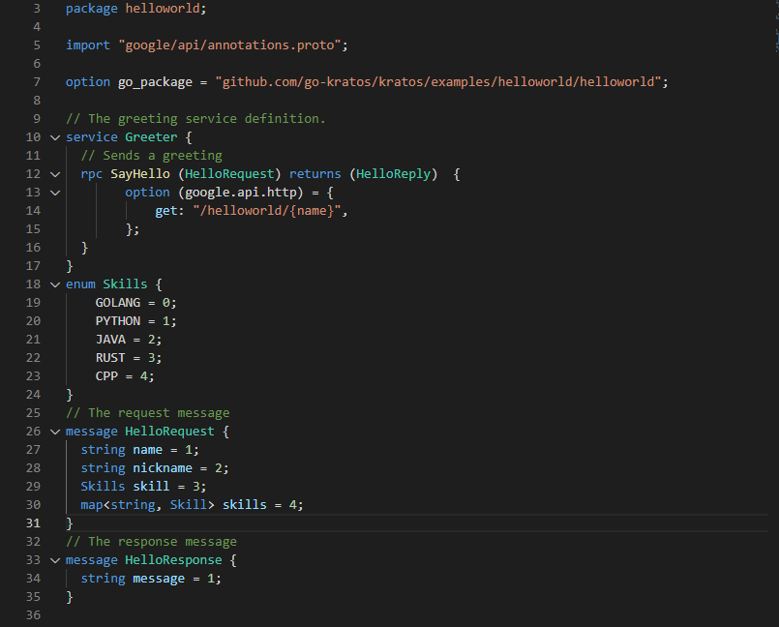

Slide 11
Protocol buffer
优点
性能好
效率高
支持向前向后兼容
缺点
没有可读性
缺乏自描述
通用性

Slide 12
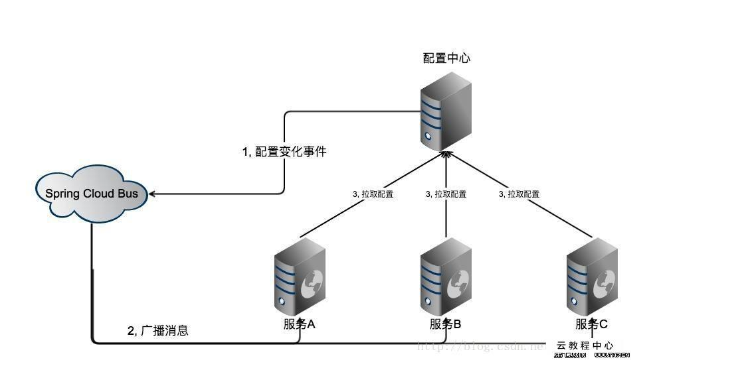
配置中心

Slide 13
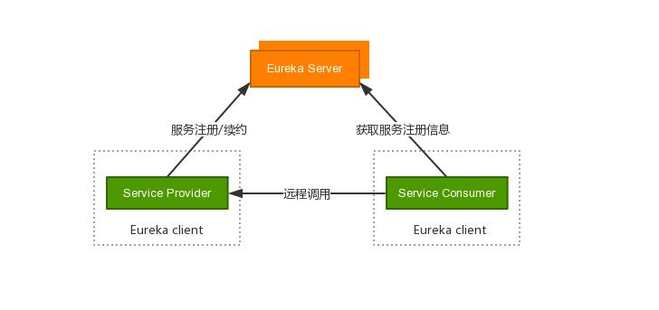
服务发现

Slide 14
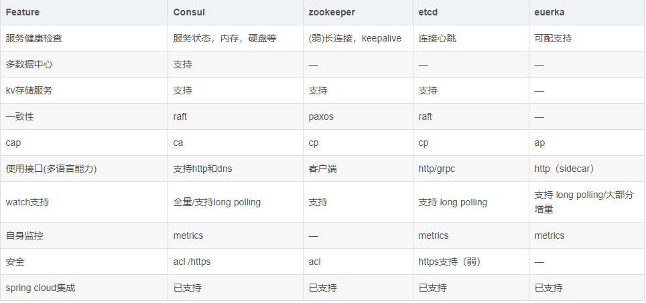
服务注册发现框架

Slide 15
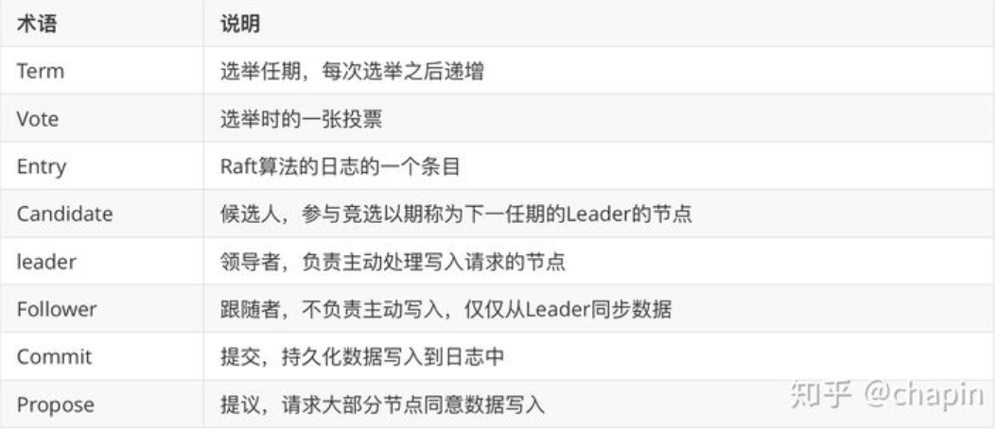
ETCD

Slide 16
ETCD
get 获取
put 写
del 删除
watch 监听
lock 锁
txn 原子，事物
lease 租约

Slide 17
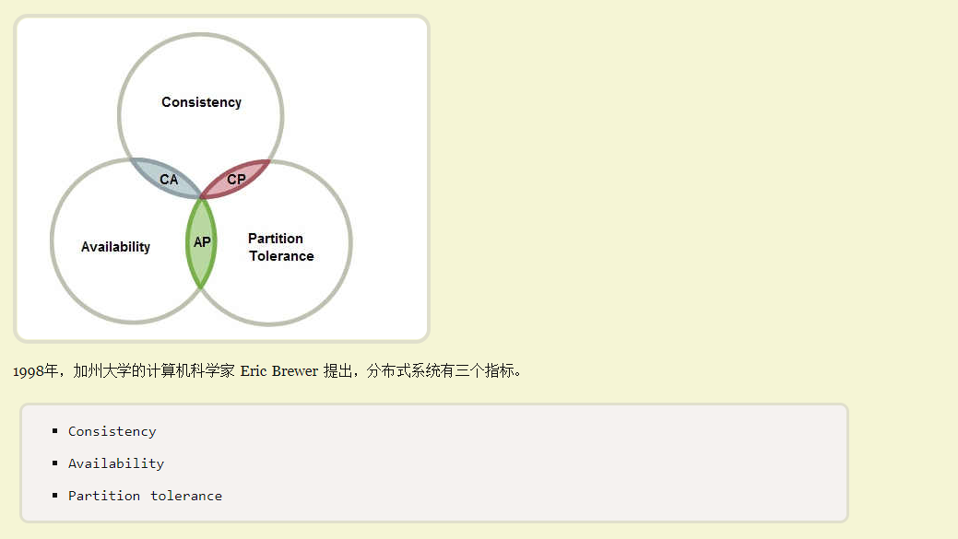
CAP

Slide 18
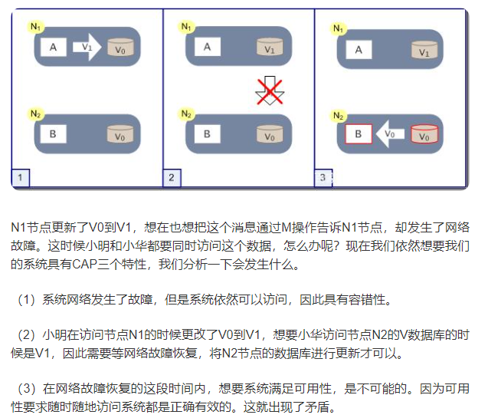
CAP

Slide 19
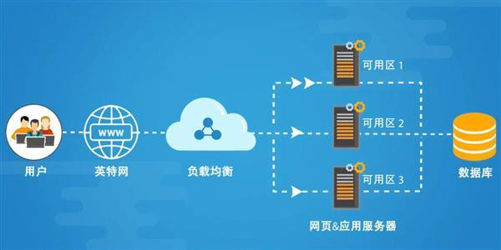
负载均衡

Slide 20
负载均衡
轮询
加权轮询
随机
加权随机
ip_hash
Least_conn

Slide 21
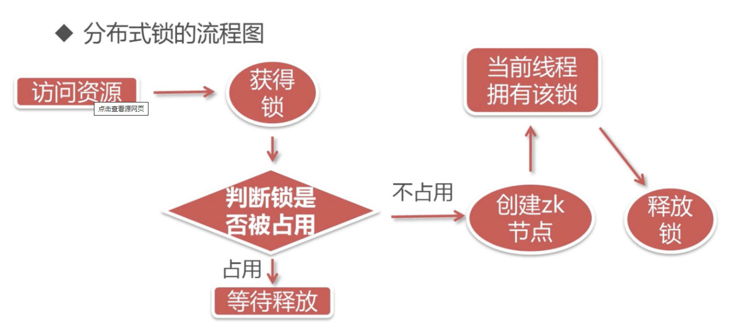
分布式锁

Slide 22
日志、测试、部署、监控
ELK
CICD
Docker k8s
Jenkins

Slide 23
“ Q&A ”

